Slide 1
Introdução ao Processamento Digital de Imagem
AI Techniques Vision, Diffusion
Arnaldo Alves Viana Junior

Slide 2
Nossa agenda de hoje
Breve motivação sobre PDI e Visão Computacional
O que preciso para começar?
Primeiros códigos em PDI

Slide 3
Exemplo de visão computacional
https://github.com/navoshta/detecting-road-features

Slide 4
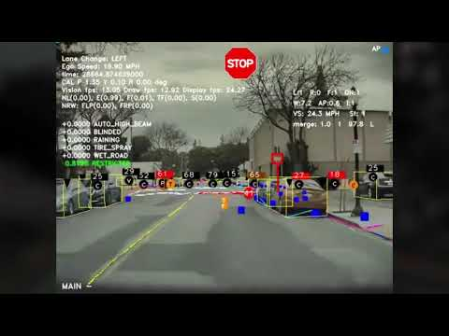
O que um Tesla enxerga??
https://www.youtube.com/watch?v=fKXztwtXaGo&feature=emb_logo
Notes:
4

Slide 5
Exemplo de visão computacional
Notes:
5

Slide 6
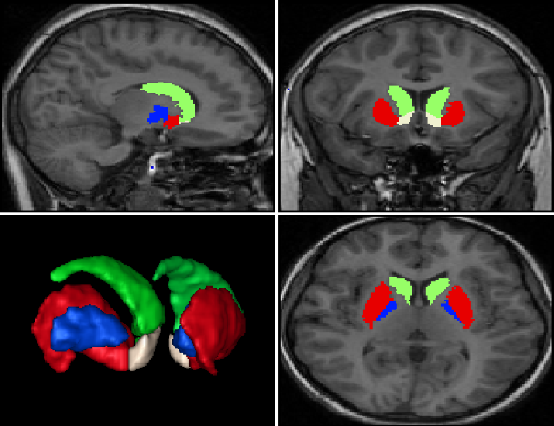
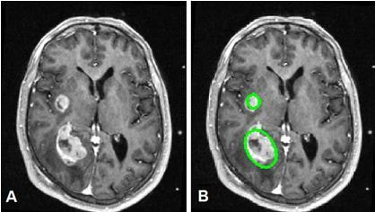
Exemplo de PDI
Notes:
6

Slide 7
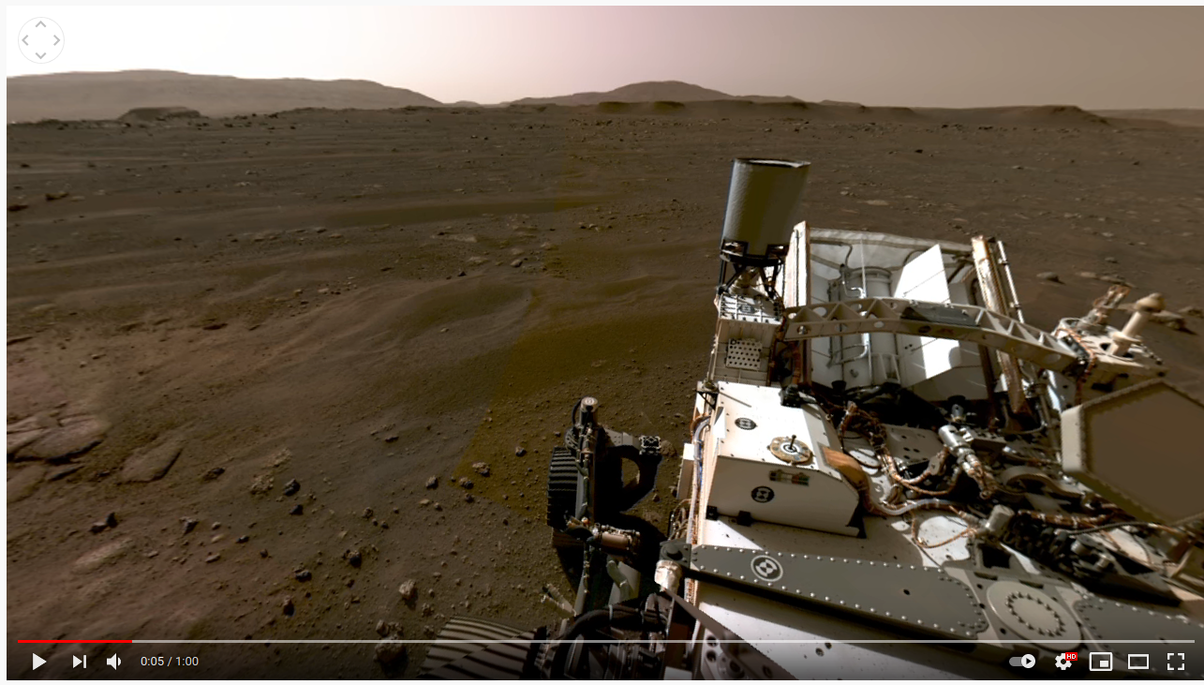
Exemplo de visão computacional - Rover
https://www.youtube.com/watch?v=wE-aQO9XD1g&feature=emb_logo
Notes:
7

Slide 8
Algumas aplicações
https://experiments.withgoogle.com/collection/ai/move-mirror/view/mirror
https://docs.opencv.org/3.4/df/d6c/tutorial_js_face_detection_camera.html
https://storage.googleapis.com/tfjs-examples/webcam-transfer-learning/dist/index.html

Slide 9
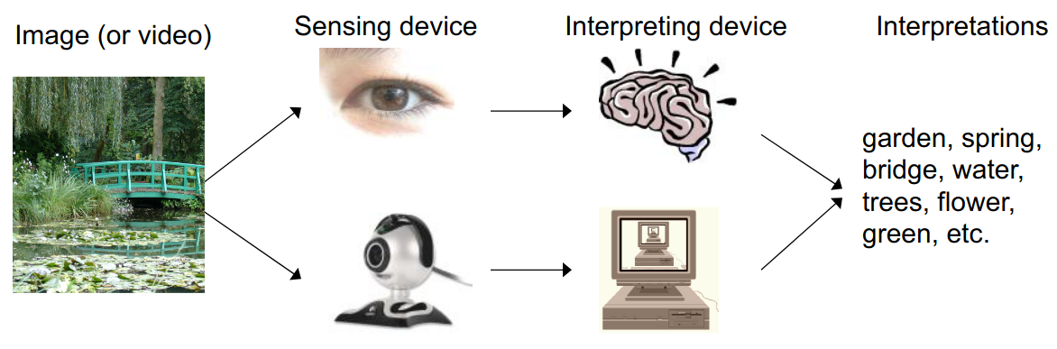
Como é processada uma imagem?
http://vision.stanford.edu/teaching/cs131_fall1516/lectures/lecture1_introduction_cs131.pdf

Slide 10
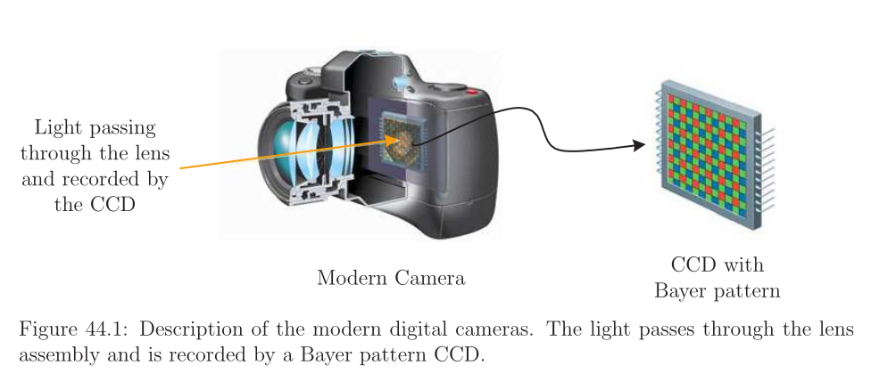
Como é processada uma imagem?

Slide 11
O que é uma imagem
Matriz de atributos na memória do computador, onde cada atributo corresponde à cor de um ponto endereçável no dispositivo de saída. A cada atributo chamamos pixel, ou picture element.
A cor de cada pixel pode ser representada por:
1 bit – aceso ou apagado (binário)
8 bits – diversas tonalidades (escala de cinza)
24 bits – diferentes cores (colorido RGB)

Slide 12
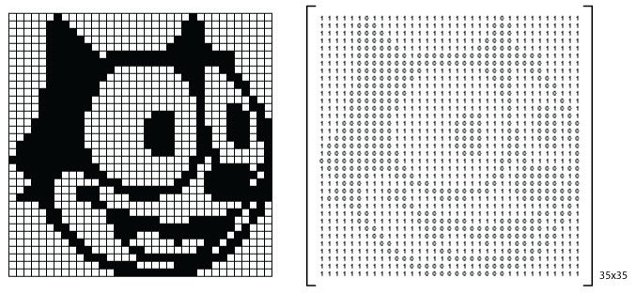
Imagem monocromática

Slide 13
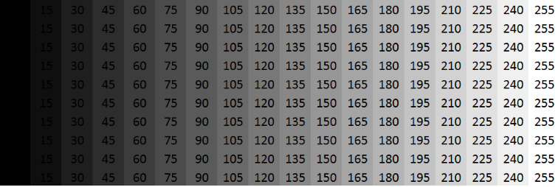
Imagem escala de cinza
13
Notes:
13

Slide 14
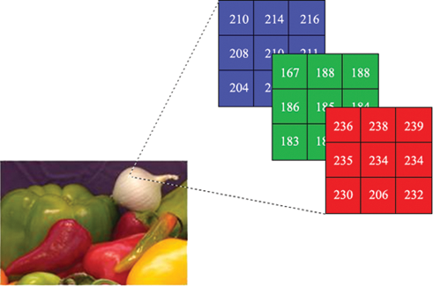
Imagem colorida (24 bpp)

Slide 15
Instruções para a instalação da infraestrutura
Online:
Use o google Colab para rodar os scripts de Python. Não é necessário instalar nada.
Windows:
Fazer o download do python no site oficial:
https://www.python.org/downloads/ (selecionar a opção de adicionar o Python ao PATH)
Abrir o cmd e executar os comandos:
pip install matplotlib
pip install opencv-python
pip install notebook
Alternativa: Não é necessário, masssss… quem preferir, pode usar o anaconda e criar uma virtual env para instalar a infra
Linux/mac:
Só precisa executar os comando pip no terminal usando pip3.
VM - Virtual box:
Tem uma VM pronta para usar, só precisa instalar o VirtualBox e os extension pack:
https://www.virtualbox.org/wiki/Downloads (são 2 arquivos para fazer o download)
Fazer o download do arquivo iot.ova que está no google drive
https://drive.google.com/drive/folders/1HrtLCNFSyUQ0nkCwthz7dv5RqcHx7h4t?usp=sharing
Senha: iot
sugestão: rodar com 2cpu e 4G de ram

